Slide 1

LDA主题模型
陈园园
2018.11.7

Slide 2
提纲
1.LDA作用
2.统计文档建模的目的
3.Unigram Model
4.PLSA
5.LDA

Slide 3
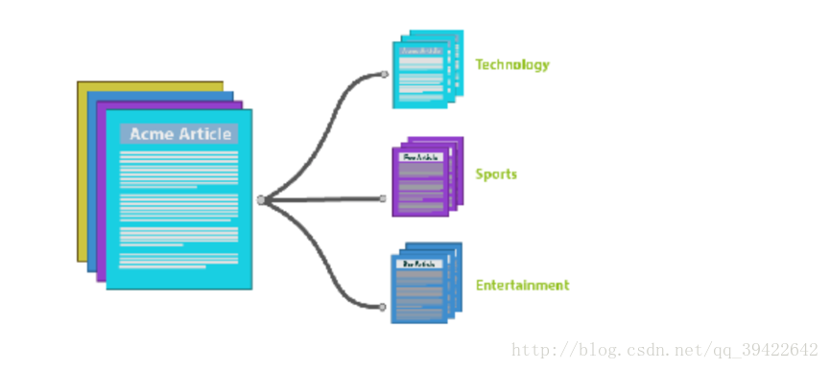
LDA作用：
我们写文章：
确定主题，遣词造句，形成文档
LDA：
给定一篇文档，反推其主题分布
主题分布：
给定的文档中各个主题出现的概率大小（主题分布）
[pt1,pt2,...,ptn]
LDA要学习文档-
主题分布和主题-
词分布

Slide 4
LDA概述
LDA于2003年提出，是一种主题模型，它可以将文档集 中每篇文档的主题以概率分布的形式给出，从而通过分析一些文档抽取出它们的主题（分布）出来后，便可以根据主题（分布）进行主题聚类或文本分类。

Slide 5
统计文档建模的目的
每篇文档由词序列组成。
探究组成一篇文档的词序列是如何形成的
以上帝抛骰子这个游戏为例来研究文档建模

Slide 6
统计文档建模的目的
例子说明：
所有语料文本我们看成是上帝抛掷骰子生成，我们观察到的只是上帝玩这个游戏的结果--词序列构成的语料
骰子：每个骰子有V个面，每个面对应一个词，各个面的概率不一
词的生成过程：每抛出一次骰子，抛出的面就对应的产生于一个词

Slide 7
文档建模
一篇文档，可以看成是一组有序的词的序列 .
文档的生成可以看成是上帝抛掷骰子生成的结果，
每一次抛掷骰子都生成一个词汇，抛掷N次生成
一篇文档。
两个主要的问题：
1.上帝都有什么样的骰子；
2.上帝是如何抛掷这些骰子的。

Slide 8
Unigram Model
假设我们的词典中一共有V个词v1,v2,...,vV，那么最简单的Unigram Model就是认为上帝是按照如下的游戏规则产生文本
(1)上帝只有一个骰子，这个骰子有V个面，每个面对应一个词，各个面的概率不一；
(2)每抛出一次骰子，抛出的面就对应的产生于一个词；如果一篇文档中有n个词，那么上帝就是独立的抛掷n词骰子产生这n个词。

Slide 9

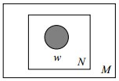
Unigram Model
对于一篇文档：
N表示一个文档的词数（随机变量）
用 表示词的先验概率
文档 被生成的概率：
图模型为（图中被涂色的w表示可观测变量，N表示一篇文档中总共N个单词，M表示M篇文档，方框表示可重复）：

Slide 10
Unigram Model
缺陷：
1.以上的Unigram Mode是一个很简单的词袋模型，
2.生成一篇文档的过程直接转换为是单词的组合而成。
而我们实际的文档形成过程往往是先确定一个主题，在这个主题去生成一个和这个主题相关的词

Slide 11
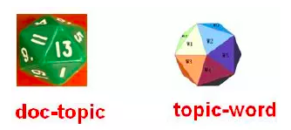
PLSA Topic Model
实际中一篇文档可能有多个主题。PLSA就可以用来描述这种情况。
假设一共有K个可选的主题，有V个可选的词。
有两种类型的骰子：文档-主题骰子，主题-词骰子

Slide 12
PLSA Topic Model
具体流程：
1. 现有两种类型的骰子，一种是doc-topic骰子，每个doc-topic骰子有K个面，每个面一个topic的编号；一种是topic-word骰子，每个topic-word骰子有V个面，每个面对应一个词
2. 现有K个topic-word骰子，每个骰子有一个编号，编号从1到K
3. 生成每篇文档之前，先为这篇文章制造一个特定的doc-topic骰子，重复如下过程生成文档中的词：
3.1 投掷这个doc-topic骰子，得到一个topic编号z；
3.2 选择K个topic-word骰子中编号为z的那个，投掷这个骰子，得到一个词

Slide 13
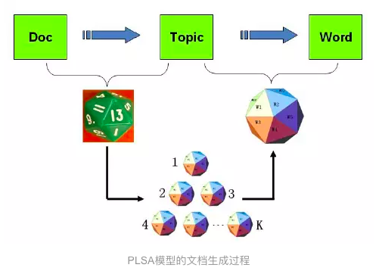
PLSA Topic Model

Slide 14

PLSA公式化
采用词袋模型，文档和文档之间是独立可交换的，同一个文档内的词也是独立可交换的。
符号含义：
K 个topic-word 骰子，记为：
包含M篇文档的语料：
dm代表一篇文档
每篇文档都会有一个doc-topic骰子：
P(词 | 文档)=P（词 | 主题）P（主题 | 文档）
词→主题→文档

Slide 15


PLSA公式化
第m篇文档中每个词w生成的概率：
一篇文档的生成概率为:

Slide 16

PLSA求解
根据文档反推其主题分布
利用看到的文档推断其隐藏的主题（分布）的过程（其实也就是产生文档的逆过程），便是主题建模的目的
自动地发现文档集中的主题（分布）
（图中被涂色的d（文档）、w（一个词）表示可观测变量，未被涂色的z（主题）表示未知的隐变量，N表示一篇文档中总共N个单词，M表示M篇文档），方框表示可重复

Slide 17


PLSA求解
文档d和词w是我们得到的样本，对于任意一篇文档，其是已知的。从而可以根据大量已知的文档-词项信息，训练出文档-主题和主题-词项。
文档中每个词的生成概率为：

Slide 18


EM算法估计pLSA的两未知参数
由于 可事先计算求出，而 未知，所以就是我们要估计的参数（值），最大化这个θ。
从矩阵的角度来描述待估计的两个未知变量 和
用 表示词表 在主题 Z_{k}上的一个多项分布，则可以表示成一个向量，每个元素 表示词 项出现在主题 Z_{k} 中的概率，即
用 表示所有主题Z在文档 d_{i}上的一个多项分布，则 可以表示成一个向量，每个元素 表示主题Z出现在文档d_{i}中的概率，即

Slide 19


PLSA求解
巧妙的把和转换成了两个矩阵。换言之，最终我们要求解的参数是这两个矩阵：
由于词和词之间是相互独立的，所以整篇文档N个词的分布为：
由于文档和文档之间也是相互独立的，所以整个语料库中词的分布为（整个语料库M篇文档，每篇文档N个词）：
表示词项 在文档d_{i}中的词频，表示文档di中词的总数，显然有。

Slide 20
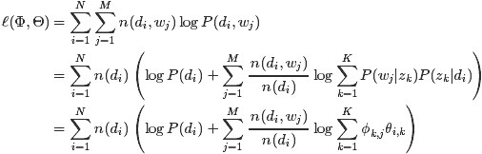
PLSA求解
从而得到整个语料库的词分布的对数似然函数（下述公式中有个小错误，正确的应该是：N为M，M为N）：
我们需要最大化上述这个对数似然函数来求解参数和。对于这种含有隐变量的最大似然估计，可以使用EM算法。

Slide 21
LDA
在PLSA中，生成文档的方式如下：
1. 按照概率p(di)选择一篇文档di
2. 根据选择的文档di，确定文章的主题分布
3.从主题分布中按照概率p(zk|di)选择一个隐含的主题类别zk
4. 根据选择的主题zk, 确定主题下的词分布.从词分布中按照概率p(wj|zk)选择一个词wj
LDA 在 PLSA 的基础上，为主题分布和词分布分别加了两个 Dirichlet 先验。

Slide 22
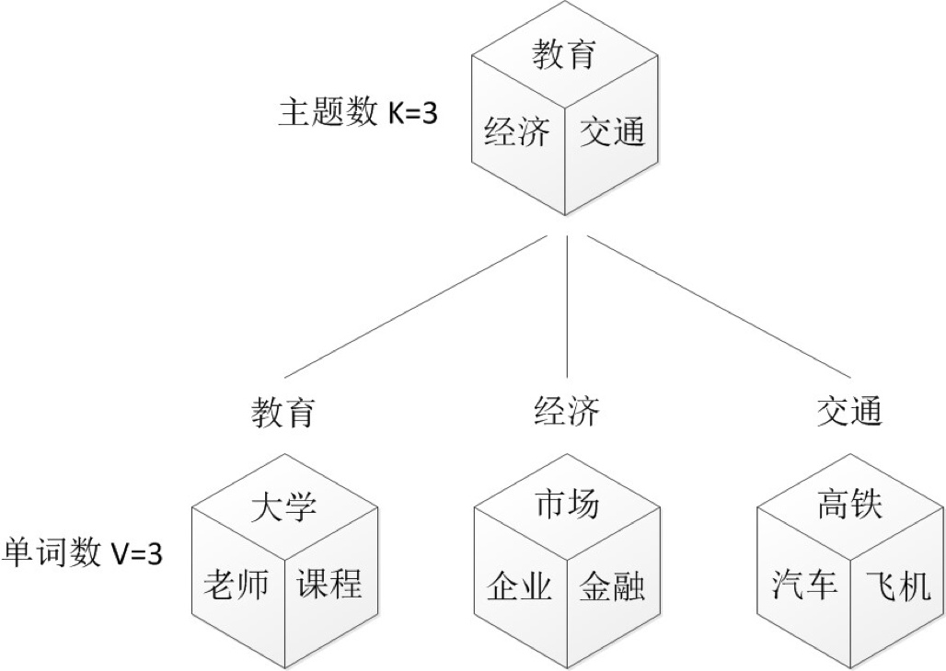
LDA
文档词过程：
在PLSA中，选主题和选词都是两个随机的过程，先从主题分布{教育：0.5，经济：0.3，交通：0.2}中抽取出主题：教育，然后从该主题对应的词分布{大学：0.5，老师：0.3，课程：0.2}中抽取出词：大学。

Slide 23
LDA
PLSA中，主题分布和词分布是唯一确定的，能明确的指出主题分布可能就是{教育：0.5，经济：0.3，交通：0.2}，词分布可能就是{大学：0.5，老师：0.3，课程：0.2}。
但在LDA中，主题分布和词分布不再唯一确定不变，即无法确切给出。
例如主题分布可能是{教育：0.5，经济：0.3，交通：0.2}，也可能是{教育：0.6，经济：0.2，交通：0.2}，到底是哪个不确定（即不知道），因为它是随机的可变化的。但再怎么变化，也依然服从一定的分布。
主题分布跟词分布由Dirichlet先验随机确定。
（为什取Dirichlet先验）
是因为多项分布和Dirichlet分布是共轭先验分布，便于后面求解计算。

Slide 24
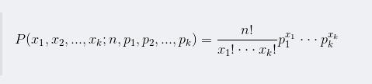
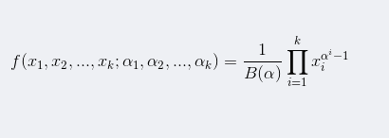
LDA
多项分布的概率密度：
Dirichlet分布的的密度函数形式：

Slide 25
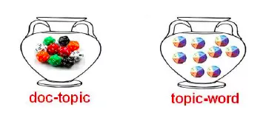
LDA
给定一篇文档d，现在有多个主题z1、z2、z3，它们的主题分布{ P(zi|d), i = 1,2,3 }可能是{0.4,0.5,0.1}，也可能是{0.2,0.2,0.6}，即这些主题被d选中的概率都不再认为是确定的值，可能是P(z1|d) = 0.4、P(z2|d) = 0.5、P(z3|d) = 0.1，也有可能是P(z1|d) = 0.2、P(z2|d) = 0.2、P(z3|d) = 0.6等等，而主题分布到底是哪个取值集合我们不确定（为什么？这就是贝叶斯派的核心思想，把未知参数当作是随机变量，不再认为是某一个确定的值），但其先验分布是dirichlet 分布，所以可以从无穷多个主题分布中按照dirichlet 先验随机抽取出某个主题分布出来。

Slide 26
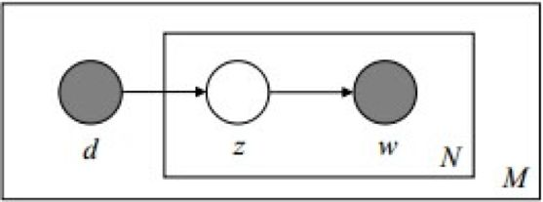
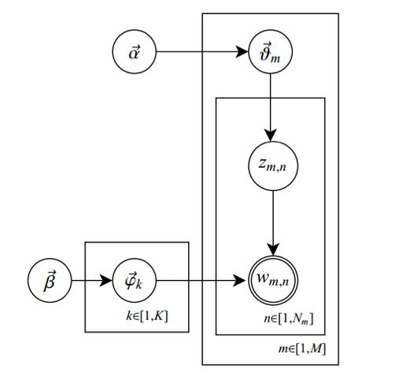
LDA

Slide 27
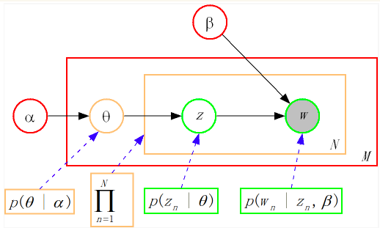

LDA
从上图可知LDA的联合概率为：

Slide 28
LDA

Slide 30
为什么LDA要说它的先验分布是Dirichlet分布呢？其中最大的原因是因为多项式分布和Dirichlet分布是一对共轭分布，共轭分布有什么好处呢？好处在于计算后验概率有极大的便利
第一个问题就是表示模型中都有哪些参数，骰子的每一个面的概率都对应于模型中的参数；第二个问题就表示游戏规则是什么，上帝可能有各种不同类型的骰子，上帝可以按照一定的规则抛掷这些骰子从而产生词序列。

